Slide 1
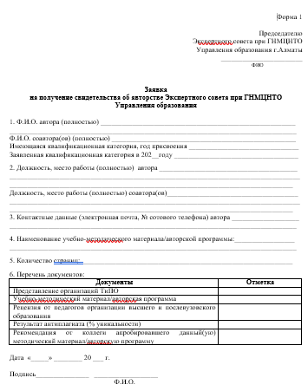
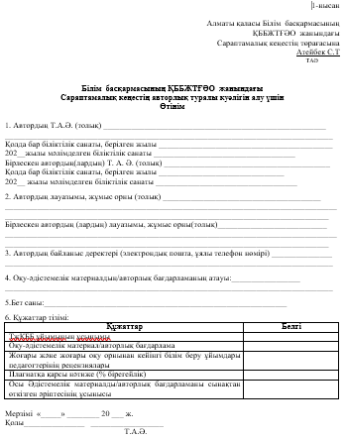

Slide 2
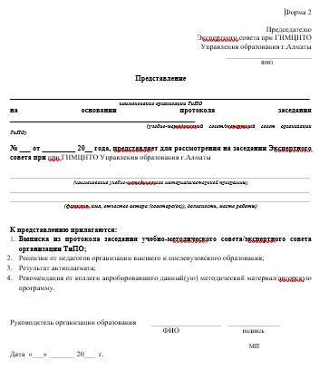
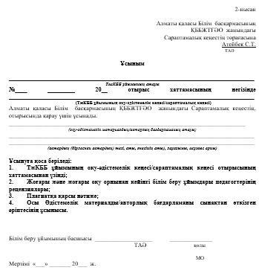

Slide 3
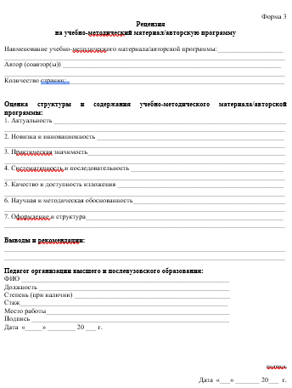
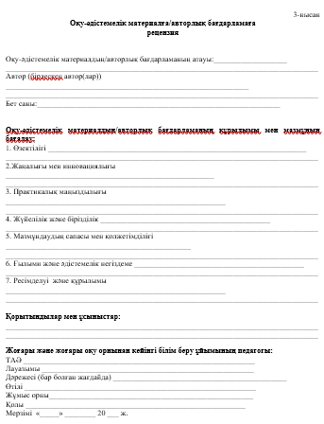

Slide 4
Для апробации программы педагог должен сделать следующее:
1) Выбор экспериментальной группы: отберите группу обучающихся, на которой будет проводиться апробация.
2) Организация учебного процесса: реализуйте программу в соответствии с разработанным планом, собирайте данные о результатах обучения обучающихся.
3) Анализ результатов: сравните результаты обучения экспериментальной группы с контрольной группой (если она есть), выявите сильные и слабые стороны программы.
4) Корректировка программы: внесите необходимые изменения в программу на основе полученных результатов.

Slide 5
Мониторинг реализации авторской программы – это непрерывный процесс, позволяющий оценить эффективность программы, выявить ее сильные и слабые стороны и внести необходимые коррективы.
Основные этапы мониторинга
1.Определение показателей эффективности
2. Выбор методов сбора данных
3. Сбор данных
4.Анализ данных
5.Корректировка программы
Педагогу для мониторинга программы необходимо сделать:
1) Систематический сбор данных: собирайте информацию о ходе реализации программы, результатах обучения обучающихся, трудностях и успехах.
2) Анализ данных: регулярно анализируйте собранные данные для выявления тенденций и проблем.
3) Корректировка программы: вносите необходимые изменения в программу в процессе ее реализации.
4) Оценки эффективности: оценивайте эффективность программы по достижению поставленных целей.
Мониторинг – это не самоцель, а инструмент для улучшения учебного процесса. Результаты мониторинга должны использоваться для корректировки программы и повышения ее эффективности.

Slide 6
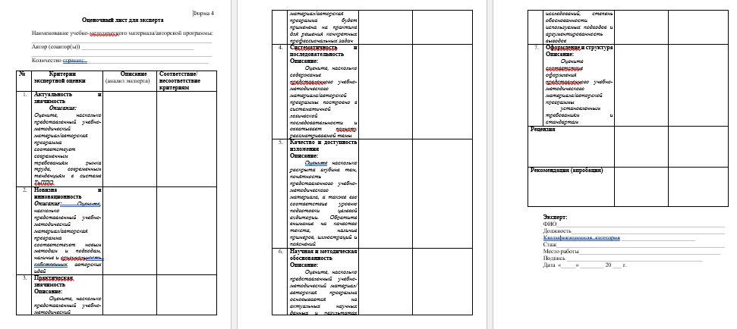

Slide 7
Тема материала должен быть конкретной и логически завершённой. Формулировка темы должна быть научной, чёткой, краткой, без двусмысленностей, общих фраз, декларативных формулировок (например, «развитие всего и сразу»), и избегать экспрессивного и эмоционального подтекста (например, «занимательная математика»), включает 8-12 слов
Примеры корректных формулировок тем:
«Развитие исследовательских компетенций обучающихся колледжа через проектную деятельность»
«Формирование культуры здорового образа жизни у студентов ТиПО средствами оздоровительных технологий»
«Использование цифровых инструментов в преподавании профессиональных дисциплин»

Slide 8
1.Название программы – (кегель 14) заглавные, жирные, абзац центрованный. Пробел.
2.ФИО (полное) автора (-ов) – (кегель 14) жирный, полное название организации образования (кегель 14) абзац центрованный. Пробел.
3.Ф.И.О. рецензентов - место работы, должность, ученая степень, ученое звание – (кегель 14) абзац по ширине. Пробел.
4.Заголовки разделов: (кегель 14) жирный, абзац центрованный. Пробел.
5.Список использованной литературы для педагога и обучающихся: (кегель 12) заголовок жирный. Пробел.
6. Приложение: (кегель 12) заголовок жирный.

Slide 9
Приложение 6 ТРЕБОВАНИЯ к содержанию и оформлению авторской программы
Структура программы:
Пояснительная записка.
Констатирующая (содержательная) часть.
Нормативная часть.
Информационно-методическая часть.
Методические рекомендации по организации обучения.
1) основные содержательные компоненты по каждому разделу или теме;
2) описание приёмов и средств организации учебно-воспитательного процесса, форм проведения занятий (перечислить и описать наиболее приемлемые для данного предмета);
3) дидактические материалы, поурочные планы.

Slide 10
6. Список использованной литературы для педагога и обучающихся. включает учебную и научную литературу (более 15 наименовании), а также другие виды учебно-методических материалов и пособий (монографии, диссертационные и курсовые работы), ссылки на интернет-ресурсы, СМИ, необходимые для изучения курса как педагогом, так и обучающимися.
Если программа является авторской и ориентирована на педагога, в списке литературы преобладают источники для педагогов; если программа ориентирована на обучающихся — источники для обучающихся в соотношении 40% на 60%.
80% использованной литературы должна составлять новая литература (2017-2024 года)
7. Приложение.
Необходимо включить анализ, мониторинг результативности внедрения авторской программы.

Slide 11
Текст должен быть набран в текстовом редакторе Microsoft Word. Требования к оформлению текста:
межстрочный интервал — 1,0;
шрифт — Times New Roman, размер 14 кегель;
Размеры полей:
правое — 1,0 см;
верхнее — 2,0 см;
нижнее — 2,0 см;
левое — 3,0 см.
абзацный отступ первой строки — 1,25 см (одинаковый по всему тексту).
В тексте должны быть соблюдены следующие интервалы:
между разделом и заголовком — 2 межстрочных интервала;
между заголовком и подзаголовком — 1 межстрочный интервал;
между любым заголовком (введение, раздел, подраздел и т.д.) и основным текстом — 2 межстрочных интервала;
между текстом и таблицей (иллюстрацией) — 1 межстрочный интервал;
между названием таблицы (иллюстрации) и самой таблицей (иллюстрацией) — без интервала;
между таблицей (иллюстрацией) и источником заимствованной информации — без интервала;
между примечанием и основным текстом — 2 межстрочных интервала.
Внутри пунктов или подпунктов допускается приведение перечня информации в качестве примера. Перед каждым элементом перечня ставится тире. Для дальнейшей детализации списка используются арабские цифры, после которых ставится скобка; текст оформляется с абзацного отступа, как показано в образце.

Slide 12
Приложение 7 ТРЕБОВАНИЯ к содержанию и оформлению методических рекомендаций
Приложение 8 ТРЕБОВАНИЯ к содержанию и оформлению методических разработок
Приложение 9 ТРЕБОВАНИЯ к содержанию и оформлению образовательного проекта (программы) по результатам международной стажировки

